Slide 1


Slide 2
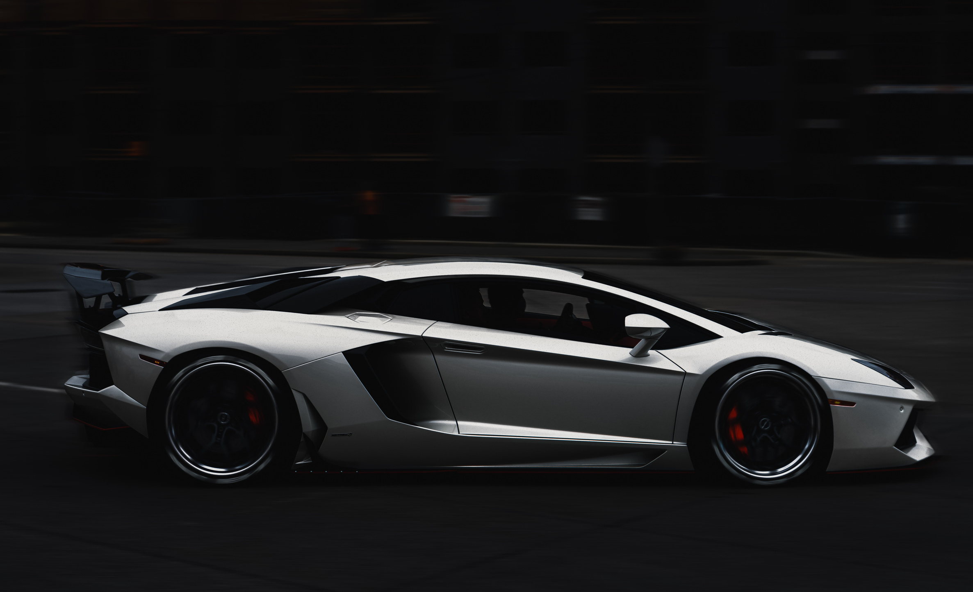


Xây dựng thiết kế website bán xe ô tô
Thuyết trình đồ án ngành
Học ky 1, năm học 2024-2025
giáo viên hướng dẫn:
Nguyễn hoàng duy thiện

Slide 3
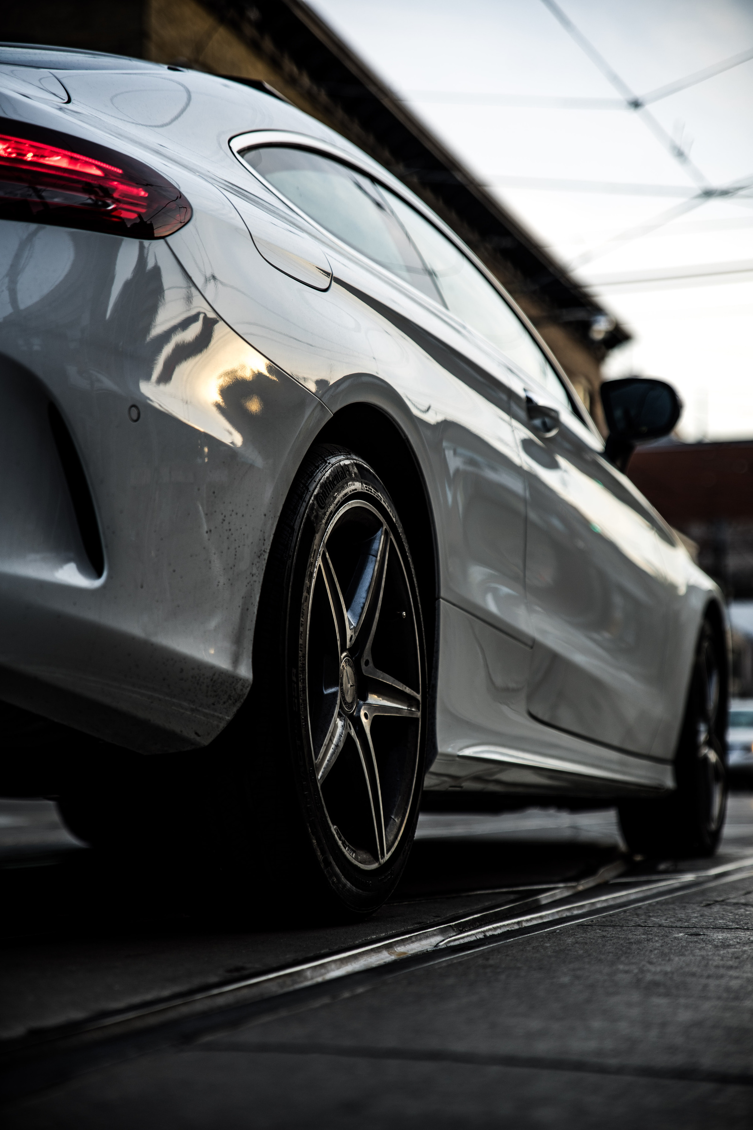
SINH VIỆN THỰC HIỆN
MAI HỒNG LỢI
MSSV :110122106
LỚP :DA22TTD

Slide 4
NỘI DUNG BÁO CÁO
CHƯƠNG 3 : HIỆN THỰC HÓA NGHIÊN CỨU
01
MỞ ĐẦU
04
02
CHƯƠNG 1 : TỔNG QUAN
05
CHƯƠNG 4. KẾT QUẢ NGHIÊN CỨU.. 30
CHƯƠNG 2 : NGHIÊN CỨU LÝ THUYẾT
03

Slide 5

Mở đầu
Trong thời đại công nghệ số hiện nay việc mua sắm trực tuyến đã trở thành xu hướng phổ biến, và ngành ô tô cũng không ngoại lệ. Nhiều khách hàng tìm kiếm và mua xe qua internet, điều này thúc đẩy các doanh nghiệp chuyển hướng sang bán hàng trực tuyến với sự tiện lợi một cách nhanh chóng và khả năng tiếp cận đến khách hàng ngày càng nhiều sự lựa chọn này đặt ra thách thức lớn cho các danh nghiệp ô tô phải chuyển đổi sang bán trực tuyến để áp dụng nhu cầu thị trường và nâng cao trải nghiệm khách hàng để mở rộng phạm vi tiếp cận một cách hiệu quả hơn.

Slide 6





Lý do chọn đề tài
.Nhu cầu mua sắm xe ô tô trực tuyến ngày càng tăng.
Thương mại diện tử dangd là xu hướng tất yếu đối với các trang website hiện nay.
Thiết kế website là một cách giải pháp tiếp cận khách hàng nhanh và hiệu quả.
Tạo một không gian mua sắm trực tuyến thân tiện và tiện lợi cho khách hàng

Slide 7
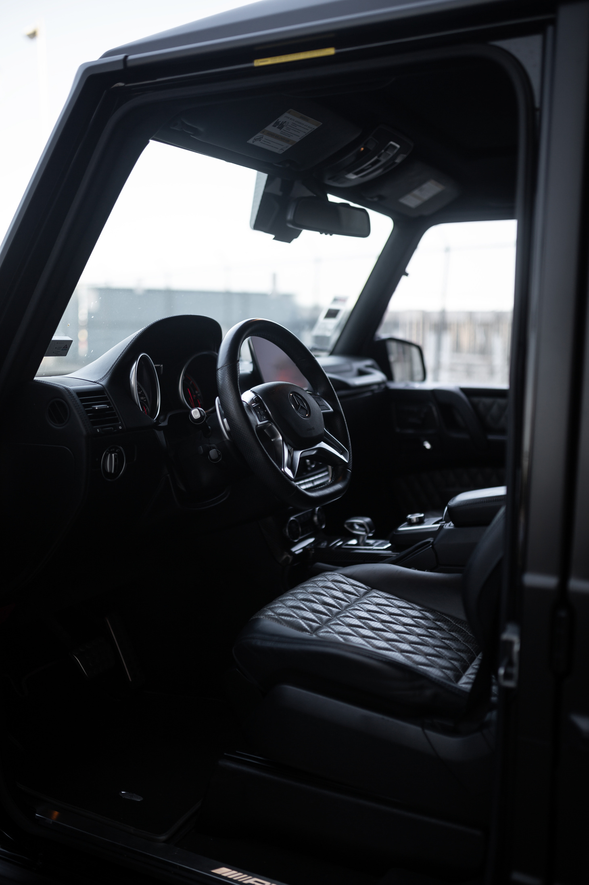

Chương 1: Tổng quan
Trong thời đại công nghệ số, việc thiết kế một website bán xe ô tô không chỉ là một xu hướng mà còn là một nhu cầu thiết yếu.
Lựa chọn thiết kế website này nhằm đáp ứng nhu cầu ngày càng tăng của việc mua sắm trực tuyến và mong muốn của người tiêu dùng về một trải nghiệm mua xe ô tô thuận tiện và nhanh chóng

Slide 8

Mục đích nghiên cứu
Phát triển nền tảng bán xe ô tô trực tuyến
Danh Xây dựng nền tảng mua sắm trực tuyến đáng tin cậy
01
03
Tận dụng các công nghệ tiên tiến để nâng cao hiệu quả kinh doanh và mang lại giá trị gia tăng cho cả người bán lẫn người mua
Thuận tiện: Hỗ trợ tìm kiếm, so sánh và lựa chọn xe phù hợp một cách dễ dàng.
Nhanh chóng: Tích hợp các công cụ tìm kiếm thông minh và quy trình giao dịch đơn giản.
Đáng tin cậy: Xây dựng hệ thống xác minh chất lượng xe và đảm bảo an toàn giao dịch cho người mua.
02
Khám phá công nghệ mới
Đánh giá tiềm năng của công nghệ trong việc cải thiện trải nghiệm người dùng và tạo sự khác biệt so với các nền tảng khác

Slide 9


CHƯƠNG 2: NGHIÊN CỨU LÝ THUYẾT
HTML (Hyper Text Markup Language)
CSS (Cascading Style Sheets)
JAVASCRIPT
Cài đặt môi trường CURSOR
Cài đặt XAMPP
SQL(Structured Query Language)
PHP (Hypertext Preprocessor)

Slide 10


CHƯƠNG 2: NGHIÊN CỨU LÝ THUYẾT
HTML (Hyper Text Markup Language)
HTML là ngôn ngữ cốt lõi trong việc tạo website trên World Wide website. Nó xây dựng cấu trúc website thông qua các thẻ đánh dấu và thường được kết hợp với CSS và JavaScript để tăng cường tính năng và thiết kế
CSS (Cascading Style Sheets)
Cascading Style Sheets hay CSS là một ngôn ngữ định kiểu sử dụng để định rõ cách thức trình bày tài liệu viết bằng ngôn ngữ đánh dấu như HTML và XHTML

Slide 11

CHƯƠNG 2: NGHIÊN CỨU LÝ THUYẾT
JAVASCRIPT
JavaScript, hiện là một trong những ngôn ngữ lập trình chủ đạo, ban đầu được Brendan Elch tại Netscape phát triển dưới tên Mocha, sau đó đổi thành LiveScript, và cuối cùng là JavaScript
CÀI ĐẶT MÔI TRƯỜNG CURSOR
Cursor là môi trường viết code khá nổi tiếng hiện nay được các lập trình viên sử dụng nhiều để thực hiện các công việc như lập trình các ngôn ngữ như C, C++, Java.

Slide 12
CHƯƠNG 2: NGHIÊN CỨU LÝ THUYẾT
CÀI ĐẶT XAMPP
Để trang web có thể hoạt động tốt nhất và cơ sở dữ liệu được tôi đã sử dụng Xampp để chạy cho trang website mà tôi đã sử dụng theo hướng cục bộ.
SQL(STRUCTURED QUERY LANGUAGE)
SQL là ngôn ngữ truy vấn cơ sở dữ liệu, cho phép lưu trữ, truy xuất và quản lý dữ liệu.
PHP (HYPERTEXT PREPROCESSOR)
PHP ( Hypertext Preprocessor) là một ngôn ngữ lập trình mã nguồn mở, được sử dụng rộng rãi để phát triển các ứng dụng website.

Slide 13
CHƯƠNG 3 : HIỆN THỰC HÓA NGHIÊN CỨU
3.1 MÔ TẢ TỔNG QUAN VỀ WEBSITE
Trang chủ : giới thiệu tổng quan về website
Tất cả xe : phương tiện từ khắp nơi trên thế giới
Đăng ký: người dùng có thể truy cập vào website đăng ký
Đăng nhập:người dùng có thể vào website để đăng nhập vào tài khoản mới đăng ký.
Dịch vụ:Cung cấp các dịch vụ mới mẻ cho người dùng
Thông tin xe:·tìm hiểu về thông tin xe dễ dàng hơn.
Liên hệ:Có thể giúp cho người dùng có thể liên hệ

Slide 14


CHƯƠNG 3 : HIỆN THỰC HÓA NGHIÊN CỨU
3.3. Mô tả các chi tiết chức năng
Chức năng quản lý dịch vụ
Chức năng quản lý sản phẩm
Chức năng quản lý đơn đặt hàng
Chức năng quản lý người dùng

Slide 15
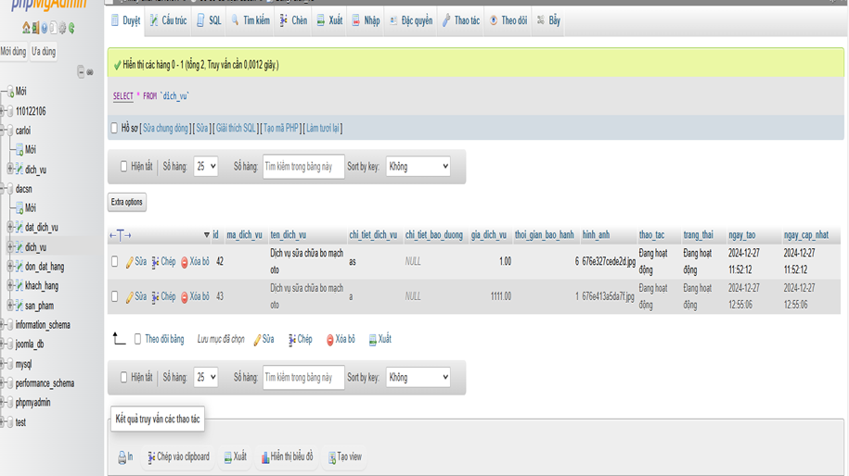
CHƯƠNG 3 : HIỆN THỰC HÓA NGHIÊN CỨU
CHỨC NĂNG QUẢN LÝ DỊCH VỤ

Slide 16
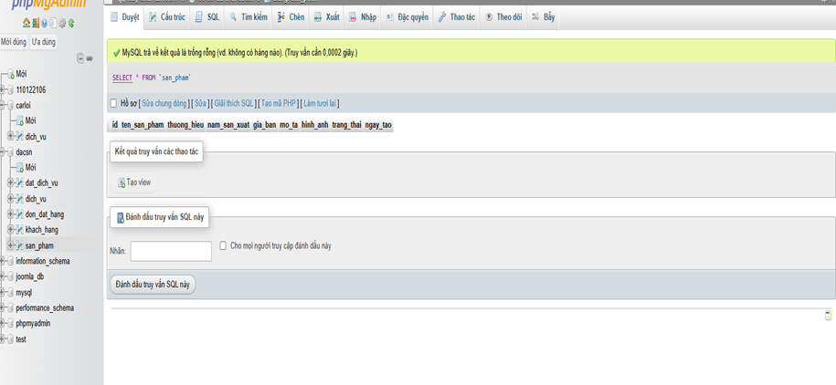
CHƯƠNG 3 : HIỆN THỰC HÓA NGHIÊN CỨU
CHỨC NĂNG QUẢN LÝ SẢN PHẨM

Slide 17
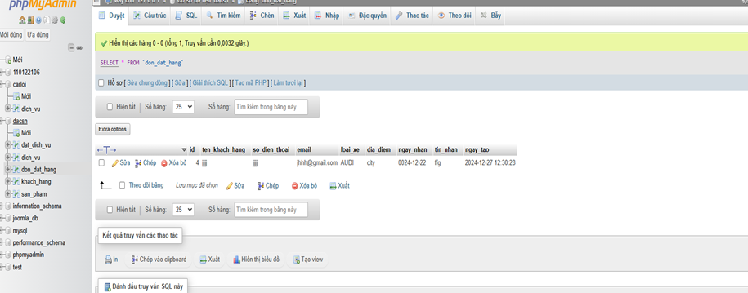
CHƯƠNG 3 : HIỆN THỰC HÓA NGHIÊN CỨU
CHỨC NĂNG QUẢN LÝ ĐƠN ĐẶT HÀNG

Slide 18
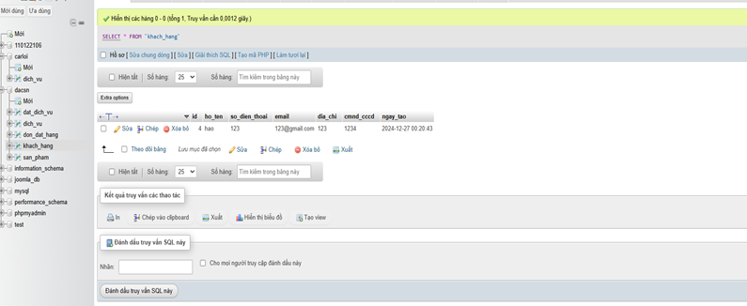
CHƯƠNG 3 : HIỆN THỰC HÓA NGHIÊN CỨU
CHỨC NĂNG QUẢN LÝ NGƯỜI DÙNG

Slide 19
CHƯƠNG 4: KẾT QUẢ NGHIÊN CỨU
GIAO DIỆN TRANG TRANG CHỦ
GIAO DIỆN TRANG THÔNG TIN XE
01
04
02
GIAO DIỆN TRANG TẤT CẢ XE
GIAO DIỆN TRANG LIÊN HỆ
05
GIAO DIỆN TRANG DỊCH VỤ
03

Slide 20
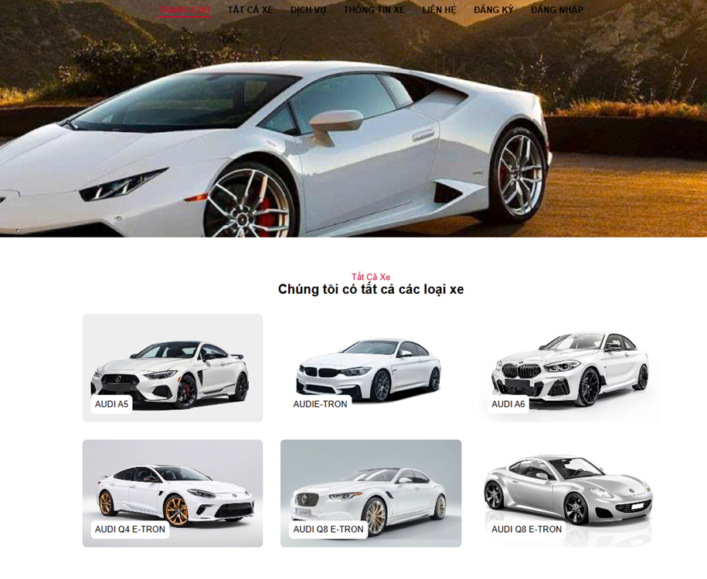
CHƯƠNG 4: KẾT QUẢ NGHIÊN CỨU
GIAO DIỆN TRANG TRANG CHỦ
01

Slide 21
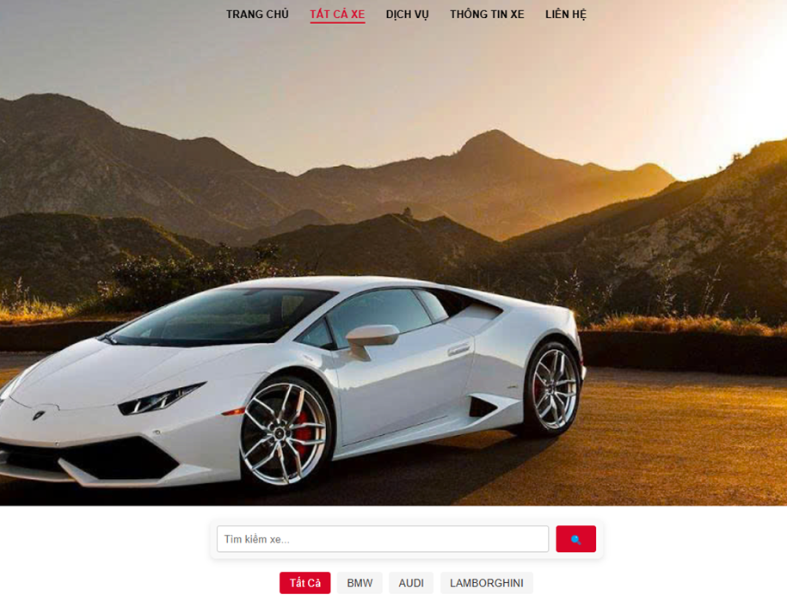
CHƯƠNG 4: KẾT QUẢ NGHIÊN CỨU
02
GIAO DIỆN TRANG TẤT CẢ XE

Slide 22
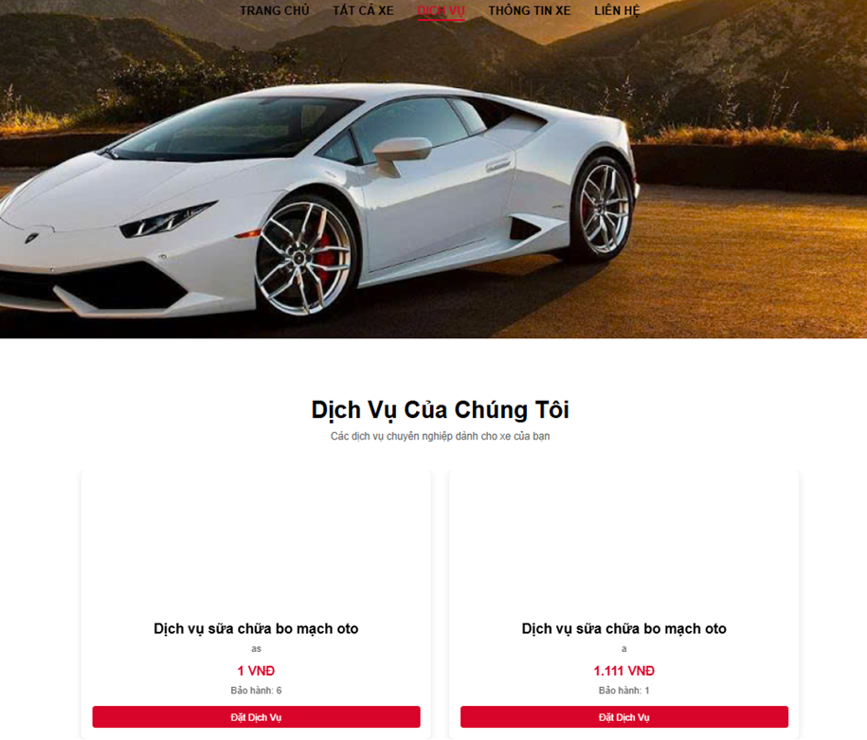
CHƯƠNG 4: KẾT QUẢ NGHIÊN CỨU
GIAO DIỆN TRANG DỊCH VỤ
03

Slide 23
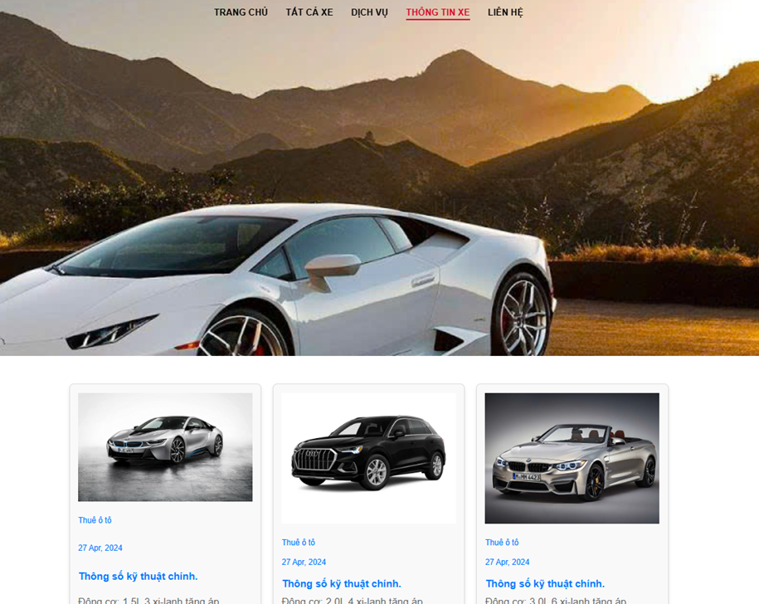
CHƯƠNG 4: KẾT QUẢ NGHIÊN CỨU
GIAO DIỆN TRANG THÔNG TIN XE
04

Slide 24
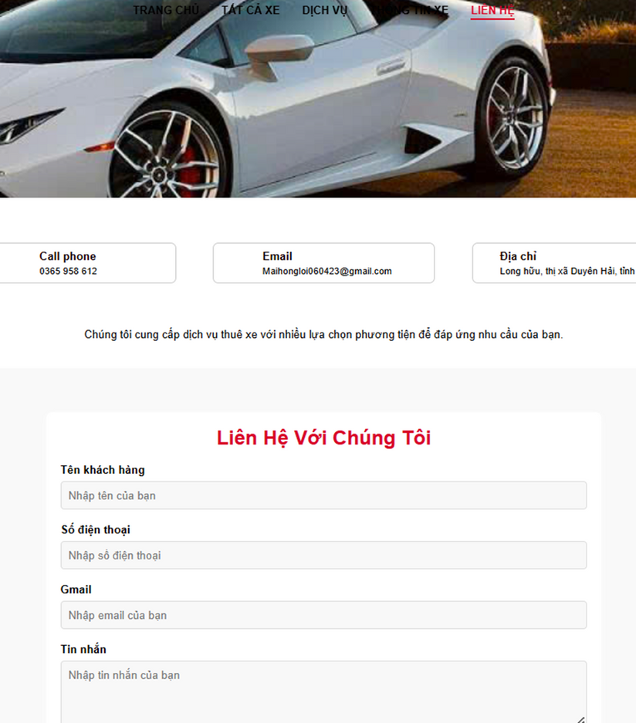
CHƯƠNG 4: KẾT QUẢ NGHIÊN CỨU
GIAO DIỆN TRANG LIÊN HỆ
05

Slide 25




Lời cảm ơn
Em xin gửi lời cảm ơn chân thành đến thầy cô và nhà trường đã tạo điều kiện cho em thực hiện đồ án
Em xin gửi lời cảm ơn đến thầy Nguyễn Hoàng Duy Thiện đã hỗ em trong quá trình hoàn thành dự án
Em hy vọng nhận được những ý kiến đóng góp của thầy cô để em cải thiện và phát triển dự án tốt hơn.

